Slide 1
第五讲 机器学习训练模型的数学范式
郑子杰 韩思瑶
北京市十一学校
封面设计：； 所有课件可以用来教学使用，未经允许不得以盈利为目的进行分享

Slide 2
机器学习的基本流程 Process of Machine Learning
数据
Data

Slide 3
机器学习的基本流程 Process of Machine Learning
假装的“新数据”
Fake New Data
测试集
Testing Set
数据
Data
剩下的“老数据”
Rest Old Data
训练集
Training Set

Slide 4
机器学习的基本流程 Process of Machine Learning
假装的“新数据”
Fake New Data
测试集
Testing Set
数据
Data
模型
Model
剩下的“老数据”
Rest Old Data
训练
Train
训练集
Training Set

Slide 5
机器学习的基本流程 Process of Machine Learning
假装的“新数据”
Fake New Data
测试
Test
测试集
Testing Set
数据
Data
模型
Model
剩下的“老数据”
Rest Old Data
训练
Train
训练集
Training Set

Slide 6
机器学习的基本流程 Process of Machine Learning
假装的“新数据”
Fake New Data
测试
Test
测试集
Testing Set
数据
Data
模型
Model
剩下的“老数据”
Rest Old Data
训练
Train
怎么训练？
训练集
Training Set

Slide 7

机器学习的基本流程 Process of Machine Learning
例：鸢尾花数据集是常用的分类实验数据集，由Fisher1936收集整理。Iris也称鸢尾花卉数据集，是一类多重变量分析的数据集。数据集包含150个数据样本，分为3类，每类50个数据，每个数据包含4个属性。可通过花萼长度，花萼宽度，花瓣长度，花瓣宽度4个属性预测鸢尾花卉属于（Sentosa 0，Versicolor 1，Virginia 2）三个种类中的哪一类。
本页图片来源：https://unsplash.dogedoge.com/

Slide 8
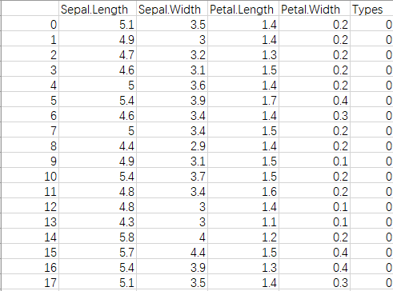
机器学习的基本流程 Process of Machine Learning
例：iris数据集 iris dataset
4个属性
4 Features
1个标签 1 Label
用来标记种类
序号 Index 0-149，一共150个样本
…

Slide 9
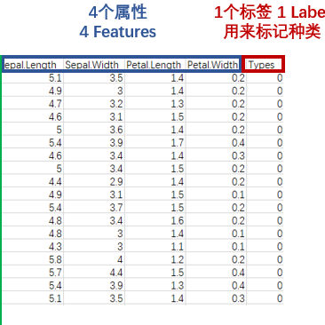
机器学习训练模型的数学范式 Mathematical Paradigm
① 用训练数据建立一个模型
决策函数 Decision Function
特征 Feature
标签 Label
模型
Model
② 一个模型要是对新数据有效，首先对老数据的“拟合”过关吧！

Slide 10
机器学习训练模型的数学范式 Mathematical Paradigm
什么叫“拟合”过关？

Slide 11
目录 Content
案例：新冠疫情预测 Covid-19 Prediction
机器学习的数学范式 Mathematical Paradigm

Slide 12
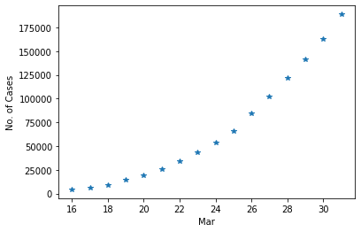
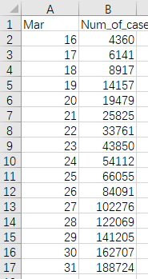
实例：新冠疫情预测 Covid-19 Prediction
我们从美国疾病预防控制中心的官网下载了2020年三月下旬CDC报告的全美每日感染人数的报告。
任务：根据3月份数据（训练集）建立模型，预测美国4月（测试集）的新冠感染人数变化。
日期Date
日新增人数
Daily Infections
日新增人数
Daily Infections
日期
Date

Slide 13
实例：新冠疫情预测 Covid-19 Prediction
我们从美国疾病预防控制中心的官网下载了2020年三月下旬CDC报告的全美每日感染人数的报告。
任务：根据3月份数据（训练集）建立模型，预测美国4月（测试集）的新冠感染人数变化。
日期Date
日新增人数
Daily Infections
随便画一条：Draw Randomly
日新增人数
Daily Infections
日期Date

Slide 14
实例：新冠疫情预测 Covid-19 Prediction
第零种建立模型方法：随便画一条
随便画一条：Draw Randomly
日新增人数
Daily Infections
日期Date

Slide 15
实例：新冠疫情预测 Covid-19 Prediction
第零种建立模型方法：随便画一条
随便画一条：Draw Randomly
其实我们也没有那么随便
直观1：近！
直观2：趋势！
日新增人数
Daily Infections
日期Date

Slide 16
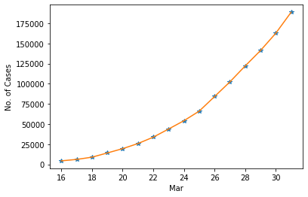
实例：新冠疫情预测 Covid-19 Prediction
第一种建立模型方法：直接分段连线
由各段线段相连组成的函数

Slide 17
实例：新冠疫情预测 Covid-19 Prediction
第一种建立模型方法：直接分段连线
优点：训练数据都在决策函数上，足够近
由各段线段相连组成的函数

Slide 18
实例：新冠疫情预测 Covid-19 Prediction
第一种建立模型方法：直接分段连线
优点：训练数据都在决策函数上，足够近
缺点：
① 没有预测功能，没办法根据这个模型继续往下画；
② 分段函数解析式过于复杂，不利于分析；
由各段线段相连组成的函数

Slide 19
实例：新冠疫情预测 Covid-19 Prediction
第一种建立模型方法：直接分段连线
我们需要一个继续往下算（预测）的解析式
由各段线段相连组成的函数

Slide 20
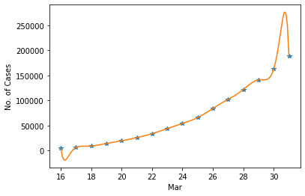
实例：新冠疫情预测 Covid-19 Prediction
第二种建立模型方法：多项式插值
例如：使用拉格朗日插值公式Lagrange Interpolation
可以得到一个多项式函数

Slide 21
实例：新冠疫情预测 Covid-19 Prediction
第二种建立模型方法：多项式插值
优点：训练数据都在决策函数上，足够近
例如：使用拉格朗日插值公式Lagrange Interpolation
可以得到一个多项式函数

Slide 22
实例：新冠疫情预测 Covid-19 Prediction
第二种建立模型方法：多项式插值
优点：训练数据都在决策函数上，足够近
缺点：为了保证训练数据都在函数上，导致多项式阶次太高，从而不具有预测功能（图中最后一段出现了下降趋势）
例如：使用拉格朗日插值公式Lagrange Interpolation可以得到一个多项式函数

Slide 23
实例：新冠疫情预测 Covid-19 Prediction
以上两种都不好！
还有更好的方法么？

Slide 24
实例：新冠疫情预测 Covid-19 Prediction
第零种建立模型方法：随便画一条
随便画一条：Draw Randomly
直观1：近，但没必要保证样本点都在上面！
直观2：趋势！
日新增人数
Daily Infections
日期Date

Slide 25
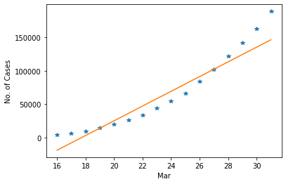
实例：新冠疫情预测 Covid-19 Prediction
第三种建立模型方法：逼近
缺点：所有训练数据都不在函数上
例如 ：一次函数

Slide 26
实例：新冠疫情预测 Covid-19 Prediction
第三种建立模型方法：逼近
优点：
① 整个函数图像跟训练数据很“接近”
② 能显示出“上升趋势”，可以进行预测
缺点：所有训练数据都不在函数上
例如 ：一次函数

Slide 27
实例：新冠疫情预测 Covid-19 Prediction
√
所有训练数据点离函数近，同时看到上升趋势，这样才能进行预测，所以第三张图能满足这个要求

Slide 28
实例：新冠疫情预测 Covid-19 Prediction
第三种建立模型方法：逼近
哪条线离样本最近？
例如 ：一次函数

Slide 29
实例：新冠疫情预测 Covid-19 Prediction
第三种建立模型方法：逼近
我们需要定量化数据与模型的距离
例如 ：一次函数

Slide 30
实例：新冠疫情预测 Covid-19 Prediction
第三种建立模型方法：逼近
对于任意一个训练数据点：
其预测值：
单个数据点与模型的距离：
所有数据点（N个）的距离和：
近：
越小越好！
例如 ：一次函数

Slide 31
实例：新冠疫情预测 Covid-19 Prediction
第三种建立模型方法：逼近
单个数据点与模型的距离
损失函数 Loss Function
所有数据点（N个）的距离和
近 ：最小化损失和
例如 ：一次函数

Slide 32
实例：新冠疫情预测 Covid-19 Prediction
第三种建立模型方法：逼近
单个数据点与模型的距离：
损失函数 Loss Function
历史问题：没有计算机时，绝对值和最小化太难算
用残差平方代替：
例如 ：一次函数

Slide 33
实例：新冠疫情预测 Covid-19 Prediction
第三种建立模型方法：逼近
线性回归 Linear Regression
最小二乘原则 Least Squares
法1：求偏导数（略）
法2：暴力配方，未知数是 和
例如 ：一次函数

Slide 34
实例：新冠疫情预测 Covid-19 Prediction
线性回归 Linear Regression
最小二乘原则 Least Squares
法2：暴力配方，未知数是 和
其中：
关于 的完全平方式，
等于0 可以直接解出
关于 的完全平方式
常数项，不用管
等于0，可以直接解出

Slide 35
实例：新冠疫情预测 Covid-19 Prediction
第三种建立模型方法：逼近
线性回归 Linear Regression
最小二乘原则 Least Squares
…
解出来最优参数
模型 ：
例如 ：一次函数

Slide 36
实例：新冠疫情预测 Covid-19 Prediction
第三种建立模型方法：逼近
能不能更近一点？
例如：一次函数

Slide 37

实例：新冠疫情预测 Covid-19 Prediction
第三种建立模型方法：逼近
能不能更近一点？
数据点长的很像二次函数
Like a quadratic function
决策函数 Decision Function
例如 ：一次函数

Slide 38
实例：新冠疫情预测 Covid-19 Prediction
第三种建立模型方法：逼近
能不能更近一点？
优点：整个函数图像跟训练数据更加“接近”，不仅显示出“上升趋势”，而且还能显示出“越增越快”
数据点长的很像二次函数
Like a quadratic function
决策函数 Decision Function
例如 ：一次函数

Slide 39
实例Example：新冠疫情预测 Covid-19 Prediction
既然二次更好，三次呢，四次呢，无穷次呢？
…

Slide 40
实例Example：新冠疫情预测 Covid-19 Prediction
既然二次更好，三次呢，四次呢，无穷次呢？
…

Slide 41
实例Example：新冠疫情预测 Covid-19 Prediction
既然二次更好，三次呢，四次呢，无穷次呢？
…
第二种建立模型方法：多项式插值

Slide 42
实例Example：新冠疫情预测 Covid-19 Prediction
…
欠拟合 Under-fitting：
对训练数据拟合的不够，模型不够精确，自然对测试数据预测也会有一定偏离

Slide 43
实例Example：新冠疫情预测 Covid-19 Prediction
…
欠拟合 Under-fitting：
对训练数据拟合的不够，模型不够精确，自然对测试数据预测也会有一定偏离
过拟合 Over-fitting：
对训练数据拟合的过分了，导致看不出趋势，无法预测测试数据（失去泛化能力）

Slide 44
实例Example：新冠疫情预测 Covid-19 Prediction
…
欠拟合 Under-fitting：
对训练数据拟合的不够，模型不够精确，自然对测试数据预测也会有一定偏离
较好的拟合 Proper-fitting：
① 对训练数据拟合准确
② 能预测测试数据，有泛化能力
过拟合 Over-fitting：
对训练数据拟合的过分了，导致看不出趋势，无法预测测试数据（失去泛化能力）

Slide 45
实例Example：新冠疫情预测 Covid-19 Prediction
…
欠拟合 Under-fitting：
对训练数据拟合的不够，模型不够精确，自然对测试数据预测也会有一定偏离
较好的拟合 Proper-fitting：
① 对训练数据拟合准确
② 能预测测试数据，有泛化能力
模型对训练数据的拟合和对测试数据的预测准确率都很高
过拟合 Over-fitting：
对训练数据拟合的过分了，导致看不出趋势，无法预测测试数据（失去泛化能力）

Slide 46
*简单拓展：正则化 Regularization
我们能不能让计算机自动选用二次函数进行拟合，既避免欠拟合，又避免过拟合？

Slide 47
*简单拓展：正则化 Regularization
正则化方法 Regularization：
定义一个函数用来确定参数 是否为0

Slide 48
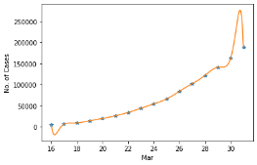
*简单拓展：正则化 Regularization
正则化方法 Regularization：
定义一个函数用来确定参数 是否为0
更多的
为了防止过拟合：
为0

Slide 49
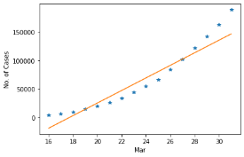
*简单拓展：正则化 Regularization
正则化方法 Regularization：
定义一个函数用来确定参数 是否为0
为了防止过拟合：
更多的
为0
更少的
为了防止欠拟合：
为0

Slide 50
*简单拓展：正则化 Regularization
正则化方法 Regularization：
定义一个函数用来确定参数 是否为0
为了防止过拟合：
更多的
为0
更少的
为了防止欠拟合：
为0
这两个目标都要考虑：
用一个主观设定大小的正则项系数来平衡过拟合和欠拟合

Slide 51
*简单拓展：正则化 Regularization
正则化方法 Regularization：
定义一个函数用来确定参数 是否为0
为了防止过拟合：
更多的
为0
更少的
为了防止欠拟合：
为0
这两个目标都要考虑：
用一个主观设定大小的正则项系数来平衡过拟合和欠拟合

Slide 52
*简单拓展：正则化 Regularization
常见的正则化方法 Regularization：
正则项不好优化：
Lasso（套索回归）：
数学上可以证明，用绝对值代替In()，也能保证稀疏性Sparsity
Ridge（岭回归）：
数学上可以证明，用平方代替In()，也能保证平滑性 Smoothness
总结：带有正则项的目标：
备注：
损失项 Loss
正则项 Regularization

Slide 53
*简单拓展：正则化 Regularization
为了突出机器学习建立模型的基本思想/算法/模型，我们在后续讲解中一律不加入正则项！

Slide 54
回顾：新冠疫情预测 Covid-19 Prediction
任务：根据3月份数据（训练集）建立模型，预测美国4月（测试集）的新冠感染人数变化。
随便画一条：Draw Randomly
日新增人数
Daily Infections
日期Date
直观1：近！
直观2：趋势！
模型预测

Slide 55
回顾：新冠疫情预测 Covid-19 Prediction
任务：根据3月份数据（训练集）建立模型，预测美国4月（测试集）的新冠感染人数变化。
√

Slide 56
回顾：新冠疫情预测 Covid-19 Prediction
任务：根据3月份数据（训练集）建立模型，预测美国4月（测试集）的新冠感染人数变化。
…
欠拟合 Under-fitting：
对训练数据拟合的不够，模型不够精确，自然对测试数据预测也会有一定偏离
较好的拟合 Proper-fitting：
① 对训练数据拟合准确
② 能预测测试数据，有泛化能力
过拟合 Over-fitting：
对训练数据拟合的过分了，导致看不出趋势，无法预测测试数据（失去泛化能力）

Slide 57
目录 Content
案例：新冠疫情预测 Covid-19 Prediction
机器学习的数学范式 Mathematical Paradigm

Slide 58
机器学习训练模型的数学范式 Mathematical Paradigm
① 选择一个模型的基本形式
Find a basic form of model
决策函数 Decision Function

Slide 59
机器学习训练模型的数学范式 Mathematical Paradigm
① 选择一个模型的基本形式
Find a basic form of model
决策函数 Decision Function
② 定义拟合好坏的判定函数（距离远近）
Define the judgment function of good or bad fitting (the distance between training data and model)
损失函数 Loss Function

Slide 60
机器学习训练模型的数学范式 Mathematical Paradigm
① 选择一个模型的基本形式
Find a basic form of model
决策函数 Decision Function
② 定义拟合好坏的判定函数（距离远近）
Define the judgment function of good or bad fitting (the distance between training data and model)
损失函数 Loss Function
③ 参数确定：最小化损失和
Objective：minimize the sum loss of the data
④ 怎么求解？（后续再说）

Slide 61
机器学习的基本流程 Process of Machine Learning
假装的“新数据”
Fake New Data
测试
Test
测试集
Testing Set
数据
Data
模型
Model
剩下的“老数据”
Rest Old Data
训练
Train
训练集
Training Set

Slide 62
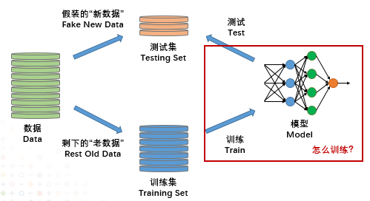
机器学习的基本流程 Process of Machine Learning
① 选择一个模型的基本形式
Find a basic form of model
决策函数 Decision Function
② 定义拟合好坏的判定函数（距离远近）
Define the judgment function of good or bad fitting (the distance between training data and model)
损失函数 Loss Function
③ 参数确定：最小化损失和
Objective：minimize the sum loss of the data

Slide 63
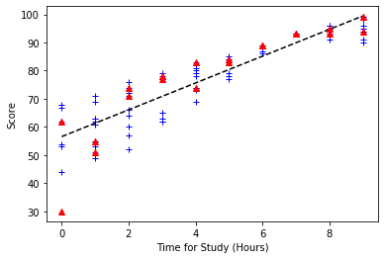
  案例：结合第四讲介绍的各种python库，实现学习时间和最终成绩之间的关系的机器学习过程。 具体数据见案例2的文件夹

Slide 64
Thanks！

